Slide 1
Презентация школы-интерната
Выполнила: заместитель директора по воспитательной работе Колчина Н.К.

Slide 2
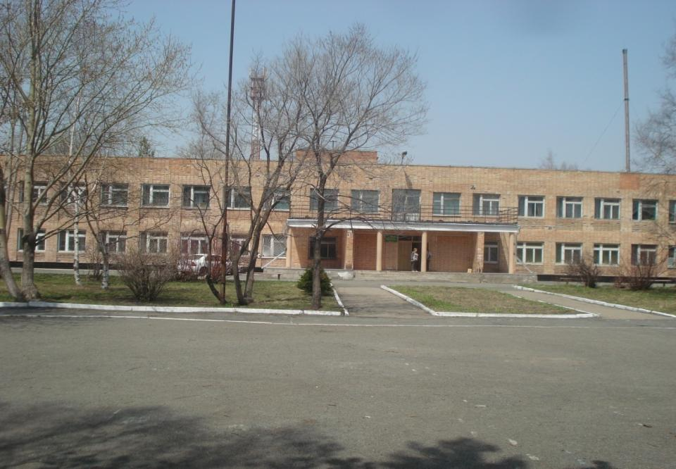
Краевое государственное казенное специальное (коррекционное) образовательное учреждение для обучающихся, воспитанников с ограниченными возможностями здоровья «Специальная (коррекционная) общеобразовательная школа-интернат VI вида» город Владивосток

Slide 3
ИЗ истории:
15 сентября 1965 г. создана «Краевая школа-интернат для детей, имеющих остаточные явления полиомиелита и церебрального паралича» с контингентом учащихся 80 человек на ст. Санаторная.
В 1983 г. открытие нового здания школы-интерната для детей с последствиями полиомиелита и ДЦП на ст. Сад-город.
Этапы реорганизации,
реформирования образовательного учреждения.
1993г.- МОУ «Специальная школа-интернат для детей с последствиями полиомиелита и ДЦП»
1998г.– Государственное специальное (коррекционное) общеобразовательное учреждение «Школа-интернат для детей с нарушениями опорно-двигательного аппарата»
2002г.– ГОУ «Специальная (коррекционная) общеобразовательная школа-интернат VI вида».
2007г.– Государственное специальное (коррекционное) образовательное учреждение для обучающихся, воспитанников с ограниченными возможностями здоровья «Специальная (коррекционная) общеобразовательная школа-интернат VI вида».
31 декабря 2010 года переименовано в краевое государственное казенное специальное (коррекционное) образовательное учреждение для обучающихся, воспитанников с ограниченными возможностями здоровья «Специальная (коррекционная) общеобразовательная школа – интернат VI вида»

Slide 4
Педагогические кадры
В состав педагогического коллектива входят:
27 учителей
Из них имеют квалификационную категорию:
высшая- 14 , первая- 11 , вторая-2
27 воспитателей
Из них имеют квалификационную категорию:
высшая-6 , первая-15 , вторая-2 , без категории-4
Помимо учителей-предметников с учащимися занимаются специалисты по лечебной физкультуре, логопеды, психолог, массажист и социальный педагог.

Slide 5
Воспитанники
За все время существования школы-интерната в период с 1965 по 2011 год из его стен выпустились 419 воспитанников, 292 из которых получили Аттестат об основном общем образовании и 127 воспитанников закончили коррекционные классы и получили Свидетельство об окончании специального коррекционного класса общеобразовательных учреждений VIII вида.
В настоящее время в 17 классах и 2-х дошкольных группах школы-интерната обучаются 126 воспитанников. В школе постоянно проживают и находятся на полном государственном обеспечении 19 детей в возрасте от 5 до 18 лет (группа детей детского дома).

Slide 6
Сведения о выпускниках за последние 2 года
В 2010 году выпустились 9 учащихся общеобразовательных классов и 10 из коррекционного класса VIII вида. Из них продолжают обучение в учреждениях начального и среднего профессионального образования - 8, один не трудоустроен по состоянию здоровья. Из выпускников коррекционного – 4 продолжают образование, 6 не учатся и не работают по состоянию здоровья.
В 2011 году выпустились 4 учащихся общеобразовательных классов и 2 из коррекционного класса VIII вида. Из них продолжает обучения в учреждениях начального и среднего профессионального образования – 4. Из выпускников коррекционного – 1 продолжают образование, 1- не учится и не работает по состоянию здоровья.

Slide 7
Главной целью деятельности учреждения является :
обучение и воспитание детей с нарушением опорно-двигательного аппарата, восстановление, формирование и развитие двигательных функций, коррекция недостатков психического и речевого развития детей, их социально-трудовая адаптация и интеграция в общество на основе специально организованного двигательного режима и предметно-практической деятельности.

Slide 8
Главная идея социальной адаптации –
«Каждый ребенок, в том числе и с проблемами в развитии, имеет право на достойную жизнь».
Миссия Школы - обеспечение включенности детей с нарушениями интеллектуальной, сенсорной и моторной сферы в социокультурные отношения в условиях образовательной интеграции.

Slide 9
Методическая тема работы школы-интерната:
Социальна – педагогическая поддержка воспитанников с ограниченными возможностями здоровья в условиях школы-интерната
Цель: создание условий для успешной социальной адаптации детей с ограниченными возможностями здоровья
Задачи:
1.Улучшение качества жизни и здоровья воспитанников школы- интерната
2.Создание условий для развития творческих способностей детей с ограниченными возможностями здоровья
3.Поддержка детей и семей, находящихся в трудной жизненной ситуации
4.Формирование в школе-интернате эффективной комплексной системы социализации детей с ограниченными возможностями здоровья
5.Совершенствование системы профилактики, безнадзорности и правонарушений
6.Оздоровление детей

Slide 10
Виды деятельности школы интерната
Образовательная деятельность по реализации программ дошкольного образования, начального общего, основного общего образования, программ специальных (коррекционных) общеобразовательных учреждений VIII вида
Медицинская помощь по охране здоровья воспитанников, укрепление их психофизического состояния, проведение реабилитационного лечения нарушений опорно - двигательного аппарата

Slide 11
Образовательное пространство школы
Основополагающим принципом работы школы является – «общедоступность образования, адаптивность системы образования к уровням и особенностям развития и подготовки учащихся»
(статья 2 Закона РФ «Об образовании»).

Slide 12
Функции школы –интерната I.Функция образовательной поддержки:
обеспечение образовательного уровня в соответствии с требованиями, определенными Федеральными программами, с учетом психофизических параметров личности ребенка
организация системы динамического наблюдения за состоянием высших психических функций и уровнем развития детей
организация работы по поддержке развития детей на диагностической основе и внедрение новых технологий обучения с целью развития механизмов компенсации каждого ребенка

Slide 13
II. Функция социально-воспитательной активизации личностных ресурсов:
развитие механизмов продуктивного общения с целью овладения детьми основным диапазоном моделей коммуникативного поведения
создание среды для ролевого и личностного общения и отношений педагогов и детей
развитие навыков общения в стандартных
социокультурных ситуациях
обеспечение овладения стандартными схемами социального поведения и социального взаимодействия
развитие социальных навыков в рамках своей субкультуры

Slide 14
III. Функция общесоциальной поддержки:
создание адекватной среды жизнедеятельности
развитие главных тенденций деинстуализации
формирование детских коллективов, как постоянного места общения, выполняющих интегративную, регулятивную и коммуникативную функции.

Slide 15
Слово, любое действие и поступок педагога должны быть педагогически целесообразны и направлены на развитие личности ребенка.
Механизм педагогической поддержки ребенка складывается из взаимосвязанных действий воспитанника и педагога и проводится в 5 этапов:
I этап (диагностический) – фиксация факта, сигнала проблемности, диагностика предполагаемой проблемы, установление контакта с ребёнком, вербализация постановки проблемы (проговаривание её с самими школьником), совместная оценка проблемы с точки значимости её для ребёнка;
II этап (поисковый) – организация совместно с ребёнком поиска причин возникновения проблемы (трудности), взгляд на ситуацию со стороны (причём «глазами ребёнка»);
III этап (договорный) – проектирование действий педагога и ребёнка (разделение функций и ответственности по решению проблемы), налаживание договорных отношений и заключение договора в любой форме;
IV этап (деятельностный) – действует сам ребёнок и действует педагог (одобрение действий ребёнка, стимулирование его инициативы и действий, координация деятельности специалистов в школе и за её пределами, безотлагательная помощь школьнику)»;
V этап (рефлексивный) – совместное с ребёнком обсуждение успехов и неудач предыдущих этапов деятельности, констатация факта разрешимости проблемы или переформулирование затруднения

Slide 16
Проблемы адаптации
Трудоустройство выпускников с ограниченными возможностями здоровья.
Причины:
наличие у подростков ограничений медицинского характера

Slide 17
«Социальная адаптация и сопровождение выпускников - Основное направление в работе педагогов школы-интерната
«… Мало обучить и накормить детей – их нужно вывести в новую, взрослую жизнь подготовленными и уверенными в себе…»
(Из послания Президента РФ Д.А. Медведева
Федеральному Собранию РФ
30 ноября 2010 года
Москва, Кремль)

Slide 18
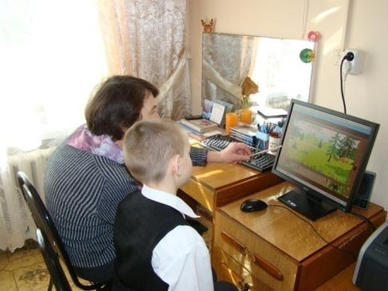
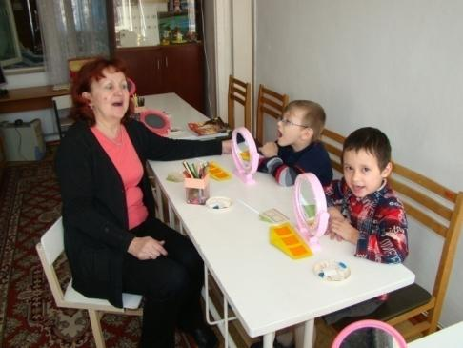
Логопедическая служба
Логопеды Пайкова А.С. И Невмержицкая В.А.(специалисты высшей категории) ведут работу над активизацией развития речи учащихся, пополнением словарного запаса, формированием навыков правильного произношения звуков и слов. Учат анализу и синтезу воспринимаемого материала.

Slide 19
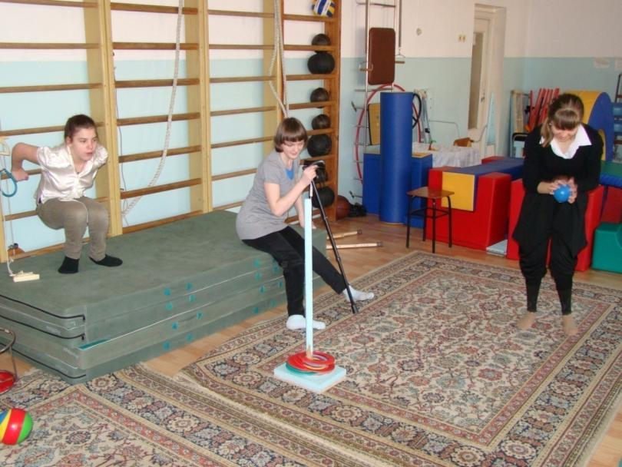
Медицинская служба
Медицинский персонал наблюдает за состоянием здоровья, физическим и нервно-психическим развитием воспитанников, контролирует санитарно-гигиенические условия.

Slide 20
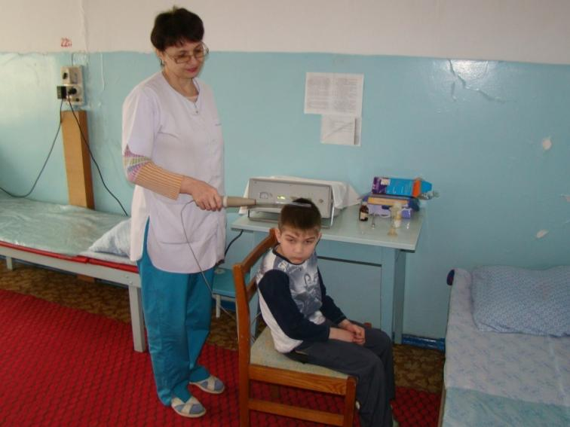
А так мы лечимся
Физиороцедуры
Парафинотерапия

Slide 21
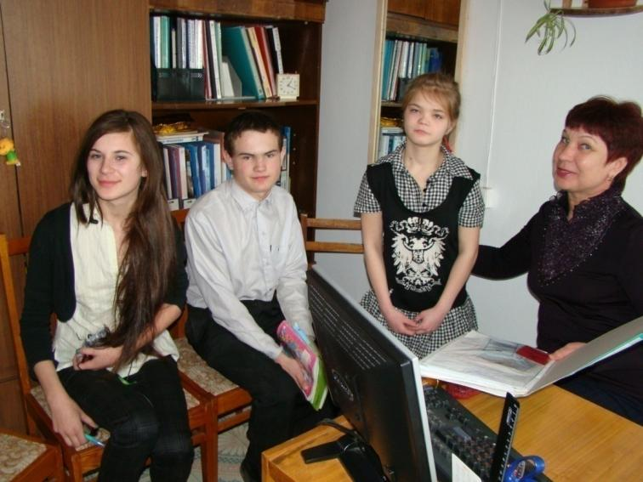
Социально-педагогическая служба
Работу по адаптации детей к жизни (формирует навыки межличностных отношений , самостоятельной жизни и деятельности, самообслуживания, формирует морально-волевую готовность, ведет работу с детьми-сиротами и детьми, оставшимися без попечения родителей (закрепление жилья, выплата пенсий, перечисление алиментов, поиск родных…) проводит социальный педагог Сова Л.Н.

Slide 22
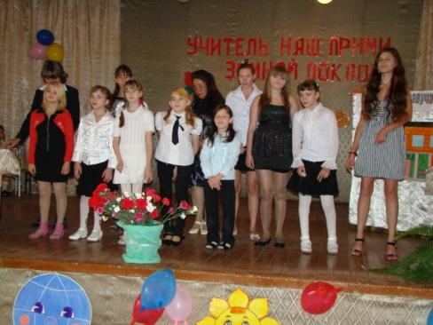
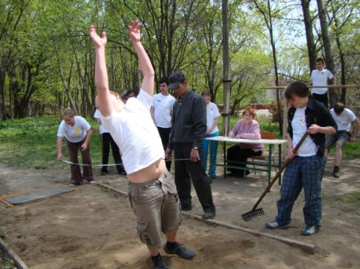
Воспитательная работа
Заключается в педагогически целесообразной организации жизни детей.
Основными направлениями являются: учение, здоровье, досуг, общение, образ жизни, нравственное, художественно-эстетическое, правовое, экологическое, трудовое, патриотическое воспитание, школа безопасности, а также работа с родителями и индивидуально-
коррекционная работа

Slide 23
В результате выполнения планов воспитательной работы в течение 2010-2011 учебного года воспитанники организовали, приняли активное участие в открытых мероприятиях школы и города, туристическом слете, малой олимпиаде, конкурсах, выставках плакатов и рисунков, выполнили декоративные работы, организаторами которых выступали воспитатели и учителя-предметники. Проведены спортивные мероприятия: «Турнир по теннису», «Пятиборье»; праздники посвященные «Дню Учителя»; Декада Добра; 8 Марта; 23 февраля; 9 Мая – «День памяти», «Последний звонок»; просмотрены фильмы по ОБЖ; проведены беседы с инспектором ПДН; беседы с психологом и социальным педагогом; все воспитанники участвовали в субботниках и воскресниках на территории школы.

Slide 24
Данная деятельность является наиболее эффективной, вовлекающей детей во взаимодействие с окружающим миром и формирующая у него систему ценностных отношений. Для нас очень важен момент включения ребенка в разнообразные виды деятельности, так как тогда в работу вовлекаются различные анализаторы, разные стороны личности (интеллектуальная, эмоционально-волевая, поведенческая) и реальным становится выявление сохранных сторон, на которые и должен опираться педагог в своем общении с воспитанниками.
Вместе с «золотниками» того или иного дефекта, которым страдает ребенок, у него имеются «пуды» психического здоровья, опираясь на которое можно и должно его, как всякого ребенка воспитывать, продвигать в умственном развитии, сглаживая его недостатки»
Л.С. Выготский
Именно опора на сохранные анализаторы позволяет вовлечь ребенка в активную деятельность, через которую воспитатель постепенно будет превращать индивида из субъекта потребляющего в субъект производящий.

Slide 25
Ресурсное обеспечение Учебно-воспитательный процесса
В школе создана система специально оборудованных кабинетов для индивидуальной, групповой и фронтальной работы, которая включает учебные кабинеты, кабинеты логопедов, психолога, спортзал, кабинет ЛФК и лечебно-укрепляющего массажа, сенсорную комнату, столярную, слесарную и швейную мастерские, а также кабинет ручного труда и кабинет социально-бытовой ориентировки

Slide 26
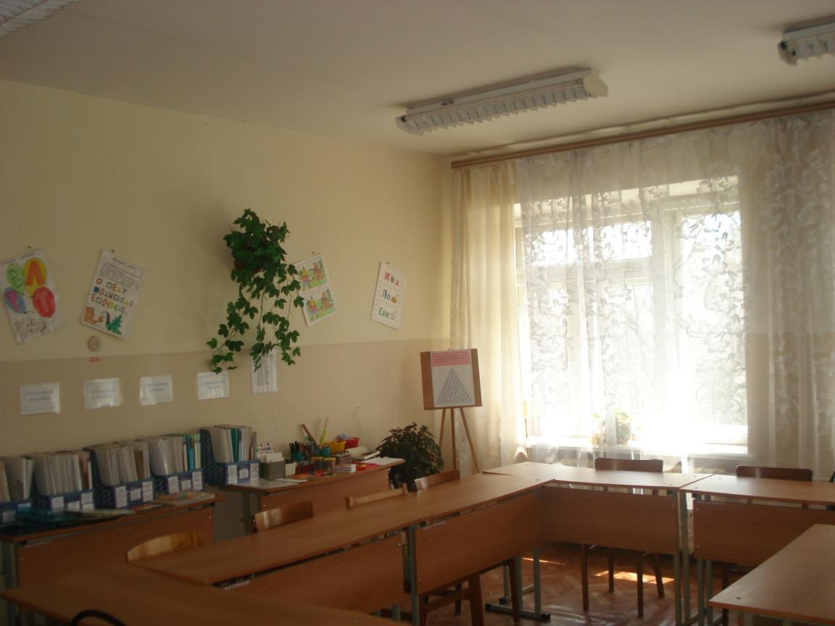
Коррекционный кабинет

Slide 27
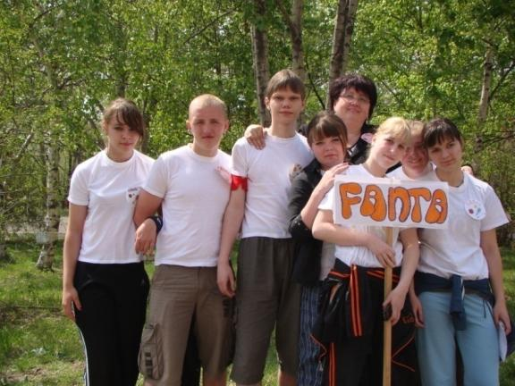
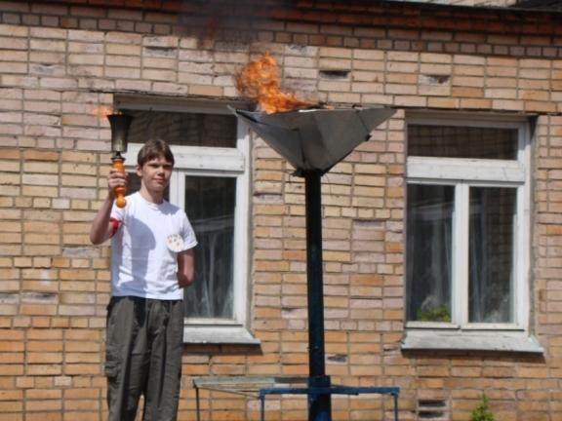
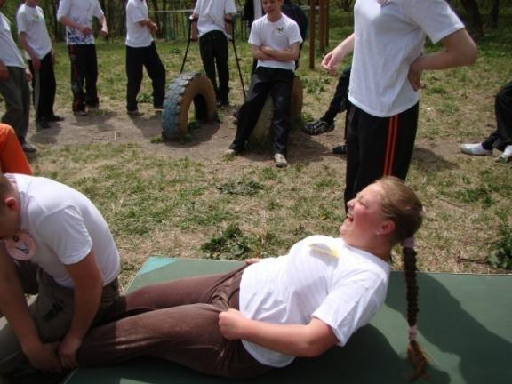
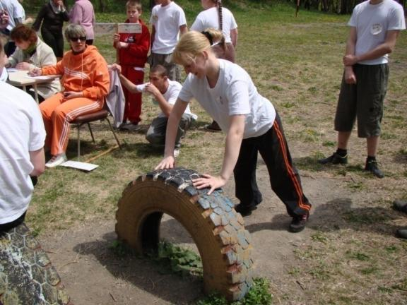
Спортивная работа

Slide 28
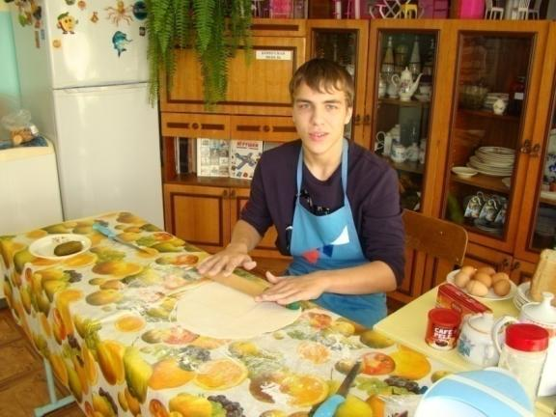
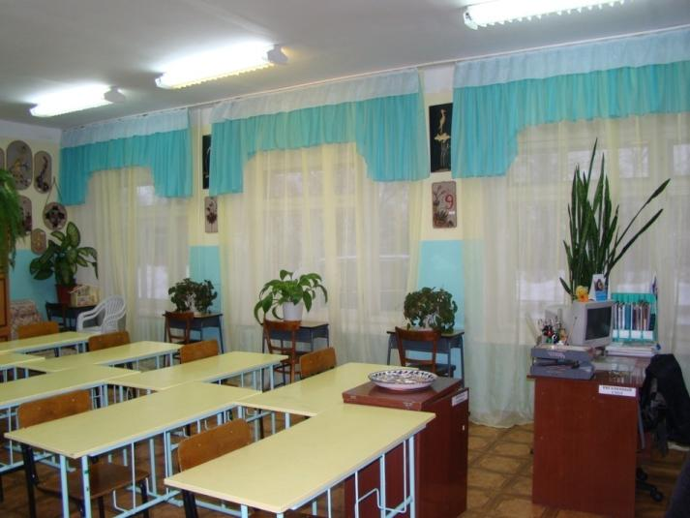
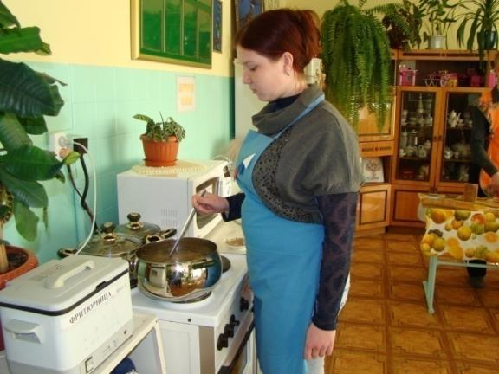
Кабинет социально-бытовой ориентировки

Slide 29
Кабинет ручного труда

Slide 30
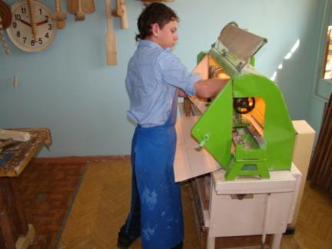
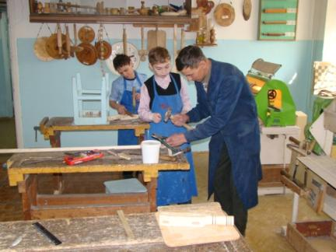
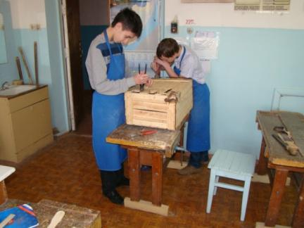
Столярная мастерская

Slide 31
Кабинет Истории

Slide 32
Кабинет начальной школы

Slide 33
Кабинет математики

Slide 34
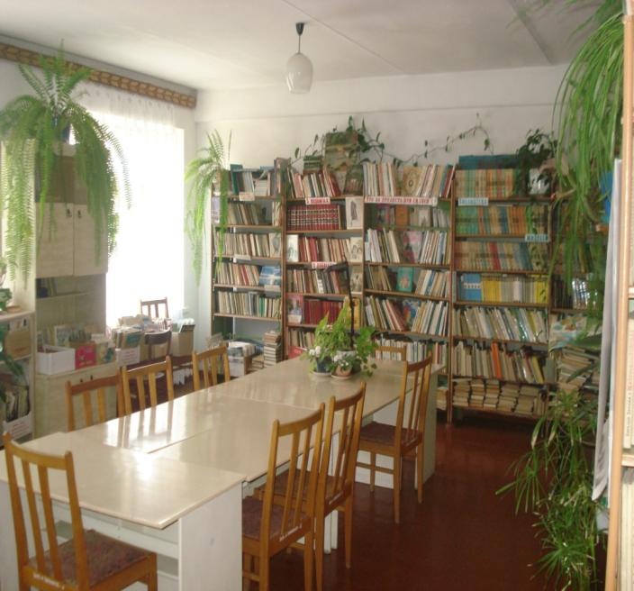
Библиотека

Slide 35
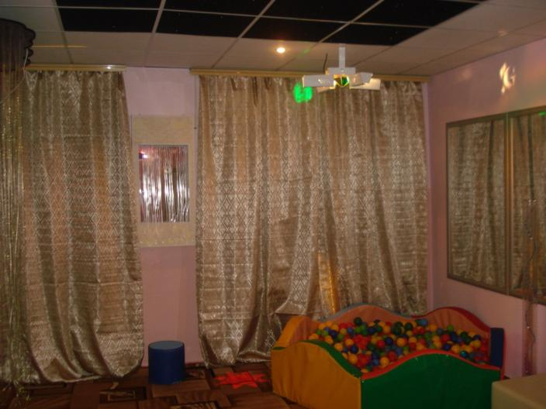
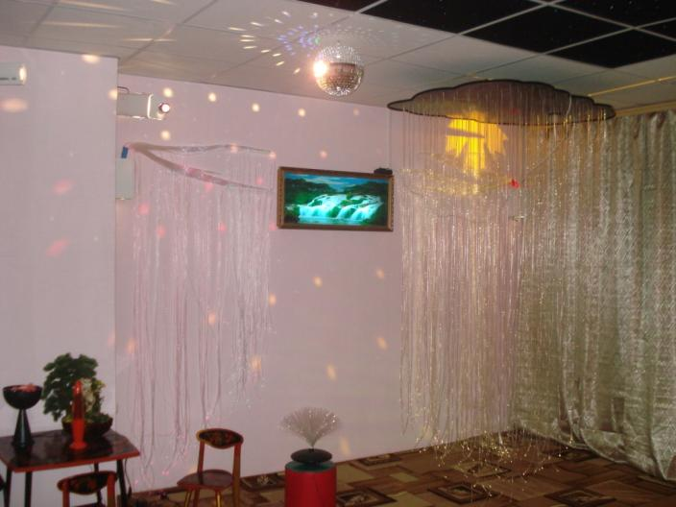
Сенсорная комната.
Сенсорная комната была разработана в Голландии в конце 70х годов. Где родилась идея искусственной стимуляции сенсорного восприятия. Это организованная особым образом окружающая среда, состоящая из множества различного рода стимуляторов, которые воздействуют на органы зрения, слуха, обоняния и осязания и вестибулярные рецепторы

Slide 36
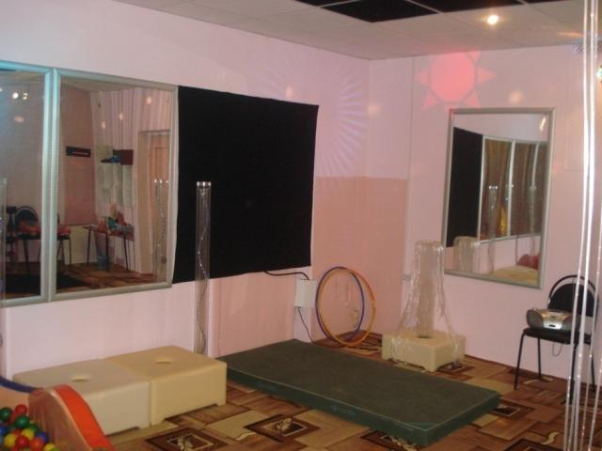
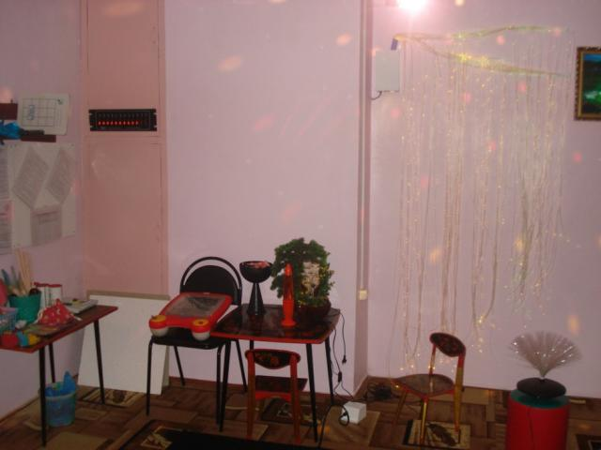
Сенсорные комнаты используются в медицинской и психологической практики. Спокойная цветовая гамма обстановки, мягкий свет, приятные ароматы, тихая нежная музыка – все это создает ощущение покоя, умиротворенности
Пребывание в сенсорной комнате способствует: улучшению эмоционального состояния, снятию беспокойства и агрессивности, нервного возбуждения и тревожности, нормализации сна, активизации мозговой деятельности, ускорению восстановительных процессов после болезни
Не зря сенсорную комнату называют «комната доктор»

Slide 37
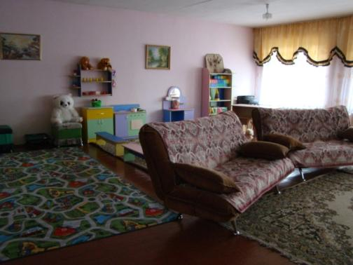
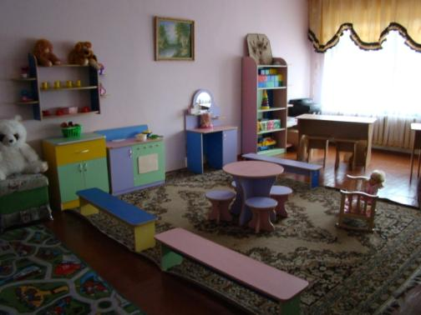
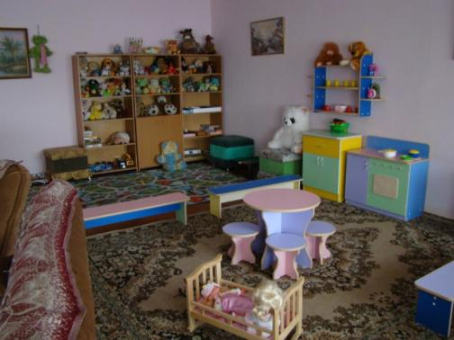
Игровая комната

Slide 38
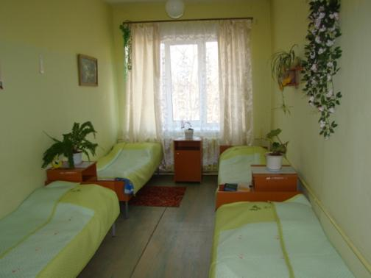
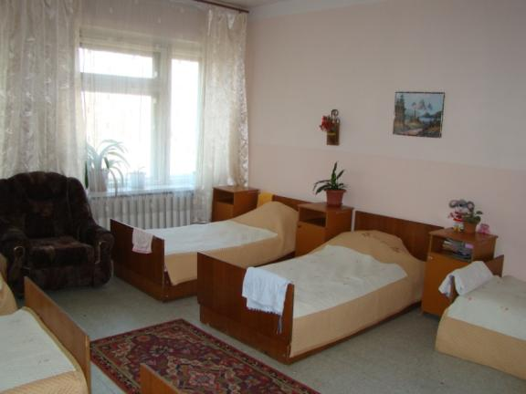
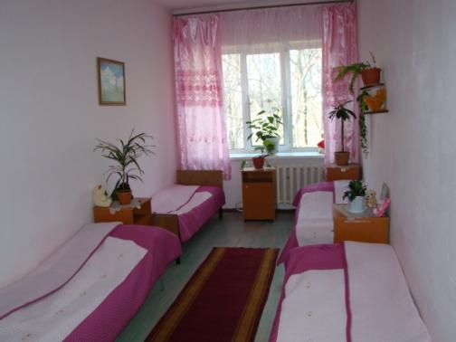
Наши спальни

Slide 39
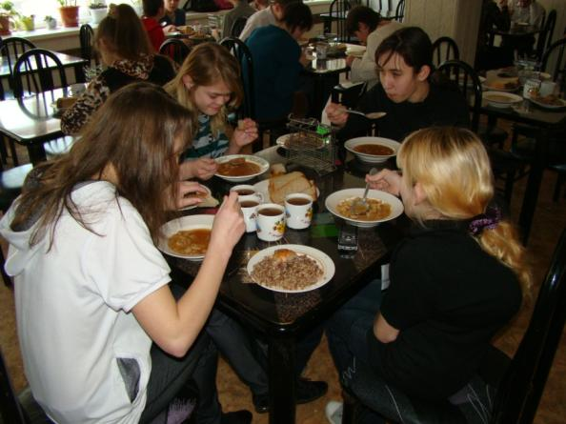
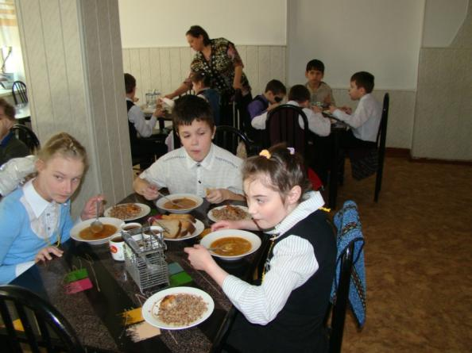
Здесь нас вкусно кормят

Slide 40
Кружковая работа и работа со спонсорами
Воспитанники разных возрастов имеют возможность заниматься в кружках по интересам.
В течение учебного года 10 воспитателей занимались кружковой работой.
«Колорит» Андрюшина Г.А.
«Умелые ручки» Коринева Л.Н.
«В гостях у сказки» Бутолина Т.Л.
«Веселая лепка» Демачева С.М.
«Экологический» Ботова В.И.
«Волшебная изонить» Бекетова Н.Е.
«Режем, клеем, вышиваем» Сухорукова Л.С.
«Наше творчество» Филатова Т.П.
«Сделай сам» Баженова Н.И.
«Юные умельцы» Медведева Н.Б.
На каникулах, а также в выходные дни организовывались выезды детей в культурные заведения города (цирк, картинная галерея и выставки, кинотеатры).
В прошедшем году мы продолжали поддерживать связи с «друзьями» и спонсорами воскресная школа, Приход храма Покрова божьей матери, общественные организации, волонтеры ВГУЭС, Владивостокская православная Епархия, православная гимназия, войсковая часть № 62250 ,межрегиональная общественная организация «Общество наставников», общество инвалидов «Ноев ковчег».
.

Slide 41
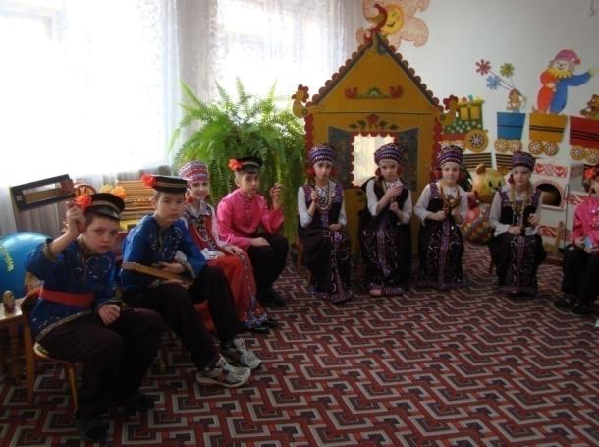
Ансамбль русских народных инструментов «Россиянка»
На протяжении 23 лет руководит ансамблем «Россиянка» учитель высшей квалификационной категории, отличник образования Кононова Наталья Григорьевна. Наталья Григорьевна является автором специальной литературы по коррекции нарушенных функций у детей с ДЦП средствами музыки. Это книги, пособия и рекомендации для учителей, программа по музыке, а также много различных сборников, брошюр и статей.

Slide 42
История ансамбля « Россиянка»
Более 300 детей занимались в кружке ложкарей за 23 года.
Главная цель кружка- развитие двигательной активности детей, мелкой моторики, пространственной ориентировки, мышления, памяти, внимания, активности, самостоятельности, выдержки, коллективизма, дружелюбия, музыкального слуха, чувства ритма и эстетического вкуса.
Коллектив ансамбля является участником городских, краевых фестивалей, Дипломантом зонального фестиваля творчества инвалидов, Лауреатом международного фестиваля молодых инвалидов в городе Москве.

Slide 43
Открытые общешкольные мероприятия 2010-2011 года
В 2010-2011 учебном году воспитателями было проведено 19 общешкольных открытых мероприятий.
«День знаний»
«День учителя»
"Праздник осени" для младших классов. Выставка детских поделок
"Осенний бал" для старшеклассников
«Декада Добра»
"Здравствуй Новый год" для старших классов
"Здравствуй Новый Год" для младших школьников
23 февраля – «День защитника Отечества». «Рыцарский турнир". (дискотека)
23 февраля – «День защитника Отечества». Младшие классы
«Масленица»
«А ну-ка девушки» (дискотека)
Международный женский день - 8 марта
9 Мая – «День памяти»
«Последний звонок»
Итоговый линейка "Наши успехи"
«День защиты детей»

Slide 44
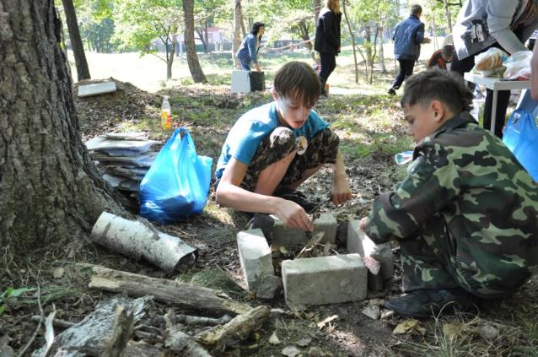
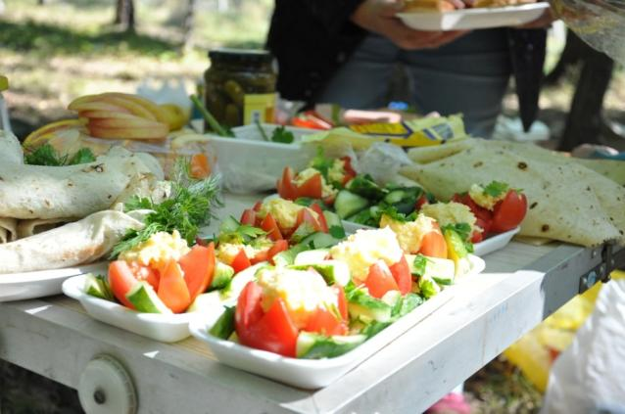
Туристический слет

Slide 45
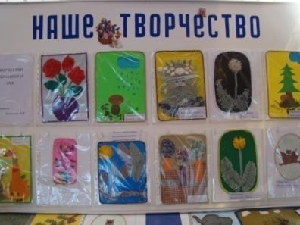
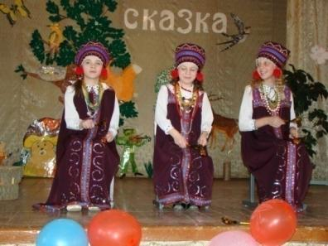
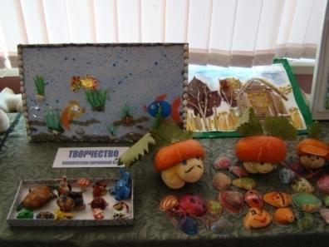
Декада детей инвалидов

Slide 46
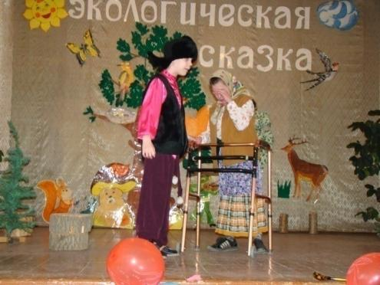
Экологическая сказка

Slide 47
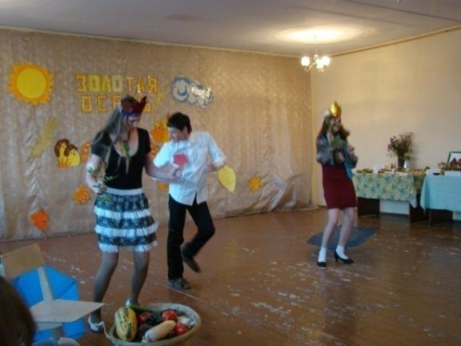
День осени

Slide 48
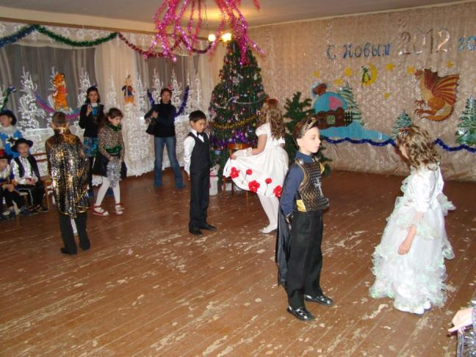
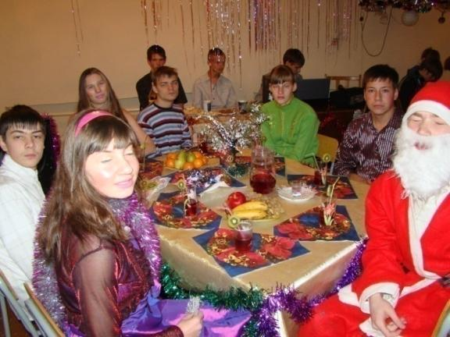
Новый год

Slide 49
Заключение
Наш опыт показывает, что развитие познавательных интересов и творческих способностей воспитанников с ограниченными возможностями здоровья, возможно при создании в школе такой среды, находясь в которой ученик через собственный опыт мог бы приобрести вышеперечисленные качества. Оптимальной средой для этого является активное участие в школьных, городских мероприятиях. Участие в классных часах, где должны освящаться многие актуальные темы. Создание в каждом классе ученического актива.
Воспитание — это процесс, в котором система взаимодействия воспитателя и ребенка постоянно меняется, динамически развивается. Необходимо всегда помнить, что по мере взросления и развития ребенка, коррекция его дефекта и развитие механизмов компенсации меняются.
Наставления взрослого должны приобретать роль инструмента, который ненавязчиво организует поведение нашего подопечного.

